Slide 1
Réalisation d’une page Web
Presenté par:
MBA ALLOGO OBAME Fidèle-Benjamin

Slide 2
Plan
wireframe de la page web originale
wireframe de page responsive
intégration html /css /javascript de la page web avec effet responsive
Site web statique publié sur internet

Slide 3
wireframe de la page web originale
Le wireframe ou maquette fonctionnelle est un schéma utilisé lors de la conception d'une interface utilisateur pour définir les zones et composants qu'elle doit contenir.

Slide 4
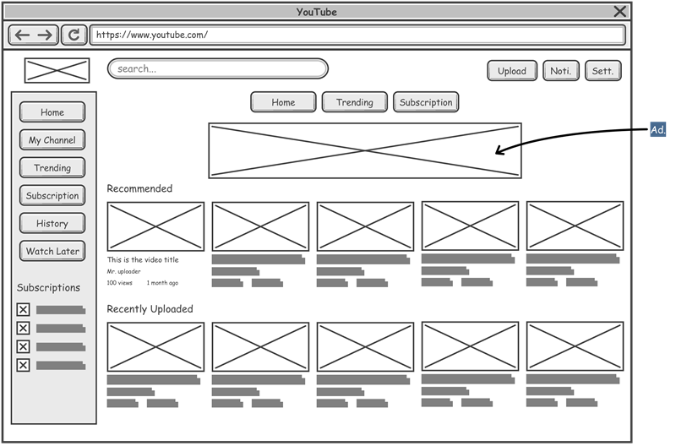
Exemple

Slide 5

Pourquoi l’utiliser un wireframe ?
Avantages:
Gagne de temps
Organiser votre temps de travail
Véritable canevas

